Slide 3
Was ist eine Kommune?

Slide 4
Kommune ist…
Selbstverwaltung
(Art. 28 GG)
Kreis, Stadt, Gemeinde oder Stadtbezirk
Unterste Stufe des Verwaltungsaufbaus
Gebietskörperschaft
Schnittstelle zwischen Politik und Bürger:in
Direkte Demokratie, die Mitbestimmung & Beteiligung ermöglicht
Rechtlich und fachlich durch Land beaufsichtigt
Politische Willensbildung
Lokale Demokratie

Slide 5
Kommune
Gebietskörperschaft mit dem Recht zur Selbstverwaltung; die Kommunen umfassen die Gemeinden, die Kreise und kreisfreien Städte und in einigen Ländern die Bezirke; sie haben das Recht, alle Angelegenheiten der örtlichen Gemeinschaft im Rahmen der Gesetze in eigener Verantwortung zu regeln.
Glossar der Kultusministerkonferenz (2019)

Slide 6
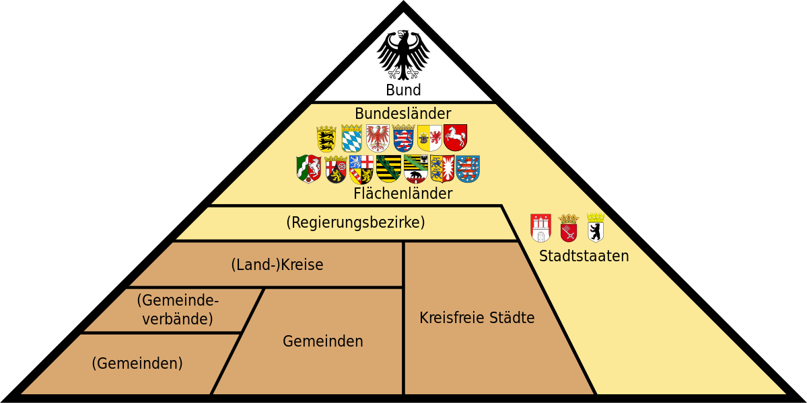

Slide 7
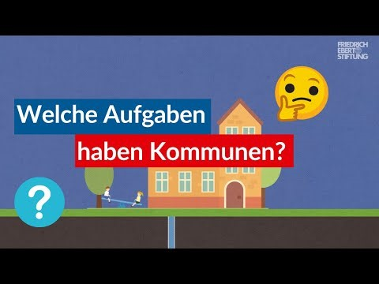
Welche Aufgaben haben Kommunen?

Slide 8
Kommunale Aufgaben – Selbstverwaltungsaufgaben
Pflichtige Aufgaben im eigenen Wirkungskreis
Freiwillige Aufgaben
…sind Aufgaben, die durch Bundes- und Landesgesetze geregelt sind und die Kommune entscheiden kann, wie sie sie umsetzt.
Feuerwehr
Abwasserbeseitigung, Müllabfuhr
Schulbeförderung
Gemeindestraßen, Verkehrswege und ÖPNV
Unterhalt und Bau von Schulen und Kitas
…sind Aufgaben, bei denen die Kommune selbst entscheiden kann, ob und wie sie umgesetzt werden.
Wirtschaftsförderung und Gewerbeansiedlung
Kultur: Musik- und Volkshochschulen, Bibliotheken, Museen und Theater
Sportanlagen und Schwimmbäder
Parks und Grünanlagen
Jugendeinrichtungen

Slide 9
Kommunale Aufgaben – Weisungsaufgaben
Pflichtaufgaben nach Weisung
Staatliche Auftragsangelegenheiten
…sind Aufgaben, die so erledigt werden müssen, wie der Bund/das Land es ihnen vorgibt.
Sozialhilfe
Gefahrenabwehr: Sicherheits- und Ordnungsverwaltung
Brandschutz
Bauaufsicht
…sind staatliche Aufgaben, bei denen die Kommune als unterste Verwaltungsebene agiert.
Pass- und Meldewesen
Standesamt
Gesundheitsamt
Wahlen

Slide 10
Gestaltung der Inhalte
Es gibt fünf verschiedene vorangelegte Schriftformate, die über Nutzung der Gliederungsebenen ausgewählt werden können (Tabulatortaste oder entsprechende Schaltfläche). Die Kästen für die Texteingabe sind automatisch als Aufzählungen definiert, um die Verwendung des speziellen Aufzählungszeichens im Stil des Corporate Designs zu ermöglichen. Falls der vordefinierte Einzug oder die Aufzählungszeichen nicht benötigt werden, können diese einfach per Tastatur gelöscht werden. Achtung: bei selbst erstellten Textfeldern steht das spezielle Aufzählungszeichen dann nicht mehr zur Verfügung! In diesem Fall muss ein neues Feld angelegt oder auf eine Folienvorlage zurückgegriffen werden.
Beim Importieren von Text ist darauf zu achten, dass er unformatiert in die Textfelder eingefügt wird (im Menü zu finden unter: Bearbeiten > Inhalte einfügen…), da ansonsten die Voreinstellungen des Textrahmens überschrieben werden. Dies führt zu falschen Textformatierungen, die nur über die Textfeldoptionen manuell korrigiert werden können und Fehler bei der Nutzung der Gliederungsebenen hervorrufen.

